Slide 1


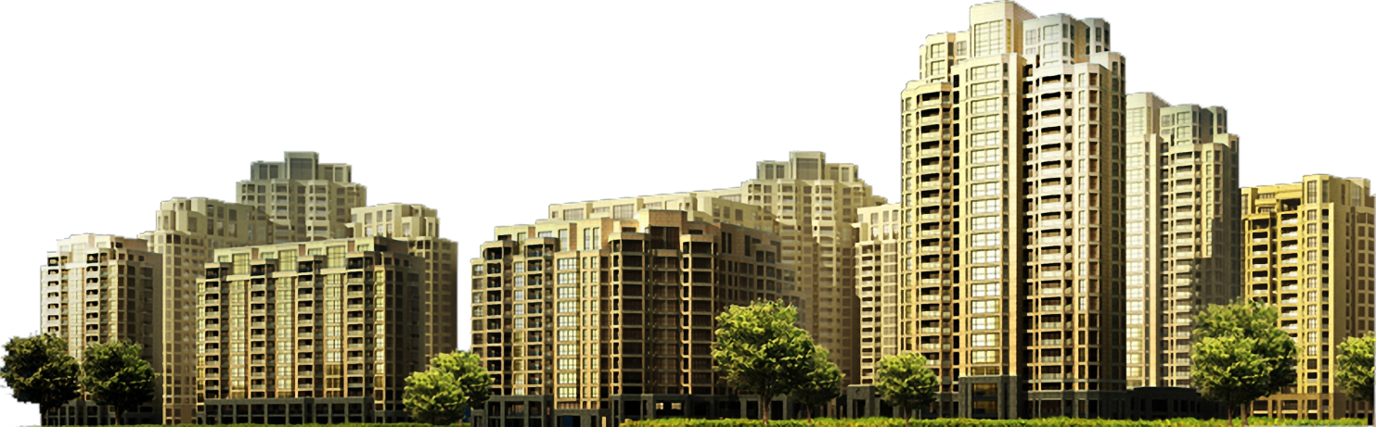
МІНІСТЕРСТВО РЕГІОНАЛЬНОГО РОЗВИТКУ, БУДІВНИЦТВА
ТА ЖИТЛОВО-КОМУНАЛЬНОГО ГОСПОДАРСТВА УКРАЇНИ
Деякі питання надання субвенції
з державного бюджету місцевим бюджетам
на формування інфраструктури
об’єднаних територіальних громад
Попова Лілія Григорівна
Начальник відділу взаємодії з місцевими органами влади
Департаменту з питань місцевого самоврядування та територіальної організації влади Міністерства регіонального розвитку, будівництва та житлово-комунального господарства України

Slide 2
СУБВЕНЦІЯ НА ФОРМУВАННЯ ІНФРАСТРУКТУРИ
ОБ’ЄДНАНИХ ТЕРИТОРІАЛЬНИХ ГРОМАД
СПРЯМОВАНО
159 ОТГ
1 млрд.грн.
- Закон України «Про добровільне об’єднання територіальних громад»
Закон України «Про Державний бюджет України на 2016 рік»
Постанова Кабінету Міністрів України від 16.03.2016 № 200
Наказ Мінрегіону від 28.03.2016 № 73
Наказ Мінрегіону від 05.04.2016 № 82

Slide 3
ПОРЯДОК ТА УМОВИ НАДАННЯ СУБВЕНЦІЇ З ДЕРЖАВНОГО БЮДЖЕТУ
РОЗПОДІЛ СУБВЕНЦІЇ МІЖ МІСЦЕВИМИ БЮДЖЕТАМИ ЗДІЙСНЮЄТЬСЯ ЗА ДВОМА ПАРАМЕТРАМИ:
ПЛОЩІ ОТГ ТА ЧИСЕЛЬНОСТІ СІЛЬСЬКОГО НАСЕЛЕННЯ
ЧИМ БІЛЬША КІЛЬКІСТЬ СІЛЬСЬКИХ ЖИТЕЛІВ ТА ПЛОЩА ТЕРИТОРІЇ
ТИМ БІЛЬШИЙ ОБСЯГ СУБВЕНЦІЇ ОТГ
КІЛЬКІСТЬ НАСЕЛЕННЯ ОТГ
ОБСЯГ СУБВЕНЦІЇ ДЛЯ ОТГ
ПЛОЩА ОТГ
23 млн. грн. –
НАЙБІЛЬША СУБВЕНЦІЯ
950 тис. грн. –
НАЙМЕНША
СУБВЕНЦІЯ

Slide 4
РОЗПОДІЛ СУБВЕНЦІЇ МІЖ ОБ’ЄДНАНИМИ ТЕРИТОРІАЛЬНИМИ ГРОМАДАМИ
В РОЗРІЗІ ОБЛАСТЕЙ
Волинська
Рівненська
Чернігівська
Сумська
5 (22)
5 (19)
1 (8)
26537,2
5 (13)
Житомирська
Київська
9604,9
25263,7
31649,2
Львівська
9 (49)
м. Київ
Полтавська
15 (46)
Тернопільська
54571,0
45956,6
26 (166)
Хмельницька
1 (4)
12 (44)
Харківська
Луганська
6126,5
56974,2
141554,4
22 (213)
Вінницька
Черкаська
2 (10)
Закарпатська
Івано-Франківська
216372,6
3 (8)
Дніпропетровська
19232,3
2 (6)
2 (4)
12834,6
Донецька
3 (16)
Чернівецька
5675,0
Кіровоградська
15 (43)
3 (20)
15075,0
21862,3
10 (29)
2 (6)
102086,7
35655,7
45436,5
8062,4
Одеська
Миколаївська
Запорізька
8 (40)
1 (2)
Херсонська
6 (21)
63188,7
5095,8
46553,0
1 (4)
4631,7
159 | Об'єднані громади в яких проведено перші місцеві вибори у 2015 році
(794) | Територіальні громади, які об'єдналися у 2015 році
1 000 000,0 тис. грн. | Субвенція на формування інфраструктури об’єднаних територіальних громад в розрізі областей

Slide 5
НАПРЯМИ ВИКОРИСТАННЯ КОШТІВ СУБВЕНЦІЇ
створення, модернізація інфраструктури ОТГ
(нове будівництво, реконструкція, капітальний ремонт
(у тому числі, виготовлення проектної та містобудівної документації)
створення центрів надання адміністративних послуг
капітальний ремонт приміщень дошкільних та шкільних навчальних закладів з обов’язковим застосуванням енергозберігаючих технологій
ремонт доріг, мостів, переходів комунальної форми власності, що поліпшують доступність жителів до об’єктів та установ, у яких надаються адміністративні, соціальні та інші послуги
закупівлю транспортних засобів для підвезення дітей до навчальних закладів, транспортних засобів спеціального призначення для комунальних підприємств, пожежної і спеціальної рятувальної техніки та пожежно-рятувального оснащення
будівництво водогонів, систем водовідведення, полігонів ТПВ, рекультивація територій сміттєзвалищ

Slide 6
ПОРЯДОК ВИКОРИСТАННЯ СУБВЕНЦІЇ
ВИКОНАВЧИЙ КОМІТЕТ РАДИ ОТГ
ВИКОНАВЧИЙ КОМІТЕТ РАДИ ОТГ
ОДА
ВИСНОВОК
(5 днів)
ПРОЕКТНА ЗАЯВКА
ВИСНОВОК ОДА НА ПРОЕКТНУ ЗАЯВКУ
ФІНАНСУВАННЯ
РАДА ОТГ
ВИКОНАВЧИЙ КОМІТЕТ РАДИ ОТГ
МІЖВІДОМЧА КОМІСІЯ
МІНРЕГІОН
ЗАТВЕРДЖЕННЯ ПРОЕКТУ
РОЗРОБЛЕННЯ ПРОЕКТУ
ПОГОДЖЕННЯ ПРОЕКТНОЇ ЗАЯВКИ
(5 ДНІВ)

Slide 7



СТАН РОЗГЛЯДУ ПРОЕКТНИХ ЗАЯВОК (СТАНОМ НА 24.11.2016)
Надійшло на розгляд Мінрегіону
1 292
159
995 593,8 млн.грн.
ОТГ
проектних заявок
надійшло
на суму
Мінрегіоном Погоджено
159
1282
988 083,6 млн.грн.
погоджено
на суму
ОТГ
проектних заявок
(98,8%)
На доопрацювання повернуто
6
доопрацювуються
10
на суму
7 510,2 млн.грн.
областей
проектних заявок

Slide 8
РОЗПОДІЛ СУБВЕНЦІЇ ЗА НАПРЯМАМИ
Об’єкти дорожньо-транспортної інфраструктури
Близько 520 проектних заявок
Об’єкти та заходи у сфері освіти
Близько 450 проектних заявок
Об’єкти водопостачання, водовідведення та полігонів ТПВ
Близько 90 проектних заявок
Спецтехніка та інше обладнання для КП
Близько 80 проектних заявок
Об’єкти сфери охорони здоров’я
Близько 80 проектних заявок
Шкільний автобус
Більше 30 проектних заявок

Slide 9
ОСНОВНІ ЗАУВАЖЕННЯ ДО ПРОЕКТНИХ ЗАЯВОК
невідповідність напрямкам використання коштів (постанова КМУ);
невідповідність формі проектної заявки (накази Мінрегіону);
невідповідність плану соціально-економічного розвитку ОТГ;
відсутність розрахунків у бюджетній частині проектної заявки;
відсутність розрахунків економічної ефективності від реалізації проекту;
закупівля спеціалізованої техніки без утворення комунальних підприємств і пожежних депо;
відсутність переліку заходів та їх обсягів, передбачених проектом та кошторисною документацією;
невідповідність даних проектної заявки та кошторисної документації.

Slide 10
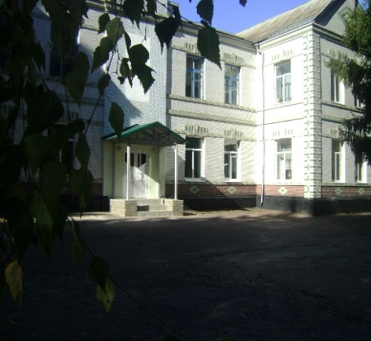
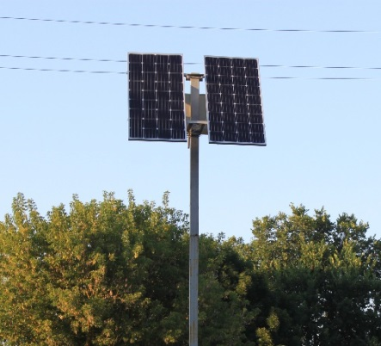
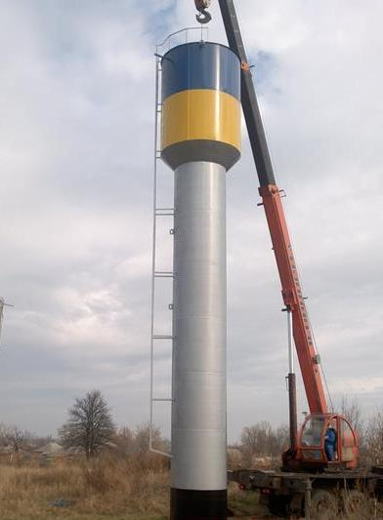
РЕАЛІЗОВАНІ ІНФРАСТРУКТУРНІ ПРОЕКТИ
СУМСЬКА ОБЛАСТЬ БЕРЕЗІВСЬКА СІЛЬСЬКА ОТГ (субвенція – 9604,9 тис. грн. – 13 проектів)
Реконструкція вуличного освітлення з використанням інноваційних технологій. В 6-ти населених пунктах встановлено
45 вуличних світильників на сонячних батареях. (1 349 тис. грн.)
Реконструкція водогону в с. Слоут протяжністю 6,4 км. Загальна вартість більше 2 000 тис. грн., в т.ч. за рахунок коштів DESPRO 900 тис. грн., (760 тис. грн.)
Капітальний ремонт Березівського НВК. Проведено заміну вікон, дверей, ремонт даху, ремонт класних кімнат. (1 040,6 тис. грн.)
Капітальний ремонт будинку культури в с. Слоут. Вартість - 440 тис. грн.
Реконструкція будинку культури с. Шевченкове з заміною вікон, системи опалення, влаштування теплопостачання. (706 тис. грн.)
Реконструкція системи теплопостачання Первомайського НВК з встановленням блочно-модульної котельні (850 тис. грн.)
Придбання шкільного автобуса (близько 1100 тис. грн.).

Slide 11

ДЯКУЮ ЗА УВАГУ
Міністерство регіонального розвитку, будівництва та житлово-комунального господарства України

